Slide 1
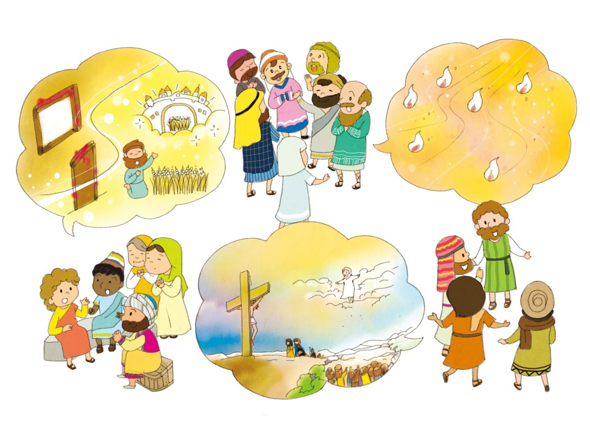
あゆんできた 30ねんの はじまり
Remnantの もくひょう
イザヤ 62:6-12

Slide 2
あじわう
こと
ふくいんか
みざか
じだい サミットか
주는 그리스도시요
살아계신 하나님의
아들이십니다!
Notes:
이미지출처 : https://news.naver.com/main/read.nhn?oid=055&aid=0000851539

Slide 3
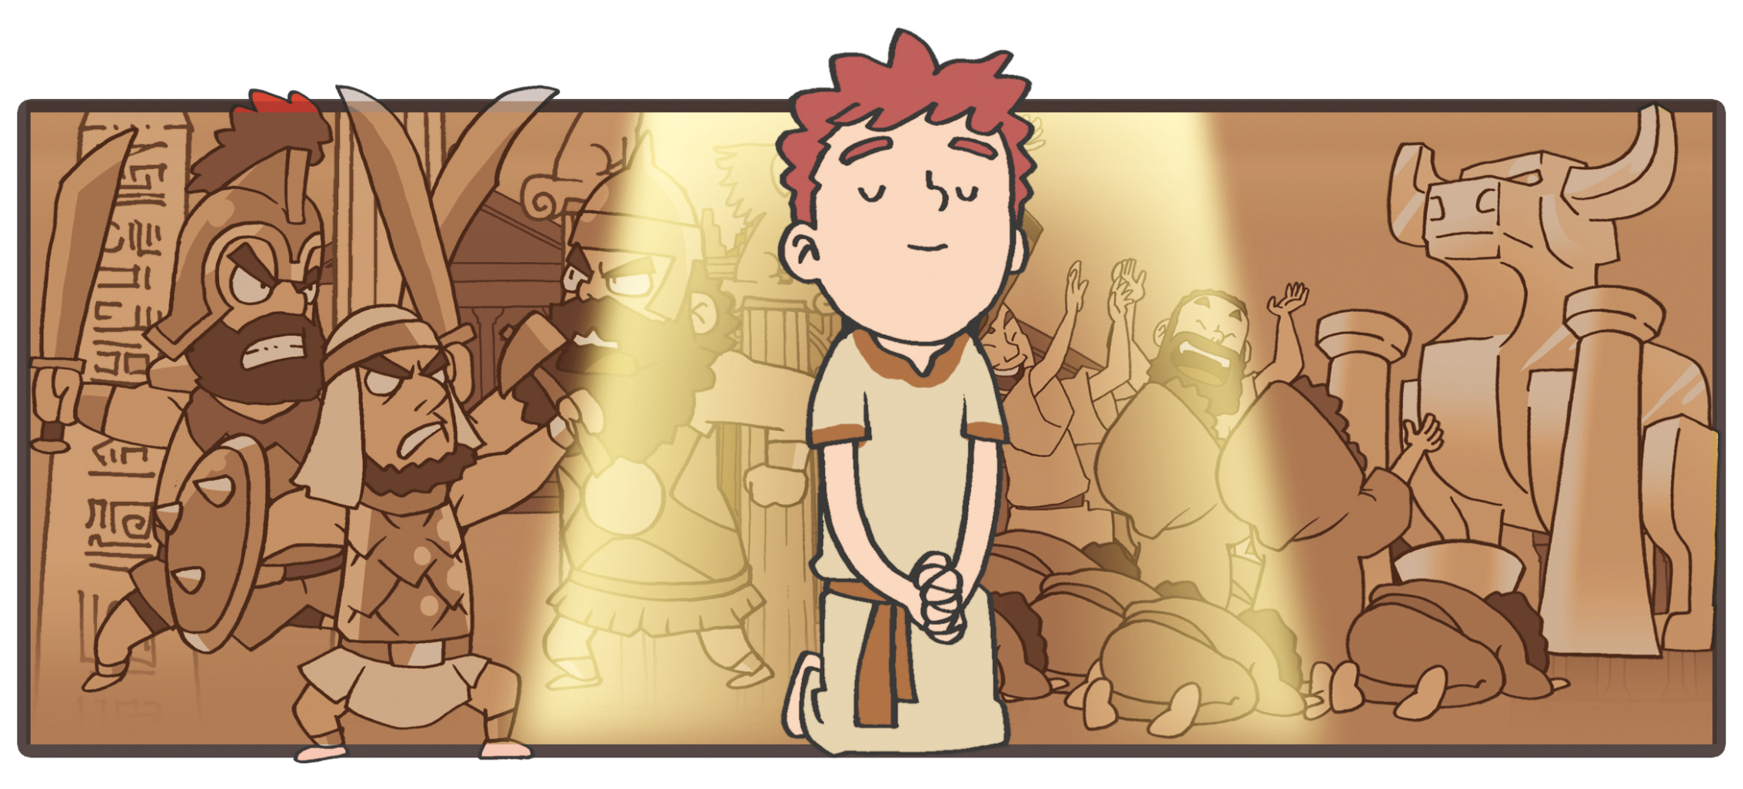
ききを とめる みはりにん
Notes:
이미지출처 : https://news.naver.com/main/read.nhn?oid=055&aid=0000851539

Slide 4
じんざいを あつめる
みはりにん
おう
こっか
せかい
Notes:
이미지출처 : https://news.naver.com/main/read.nhn?oid=055&aid=0000851539

Slide 5

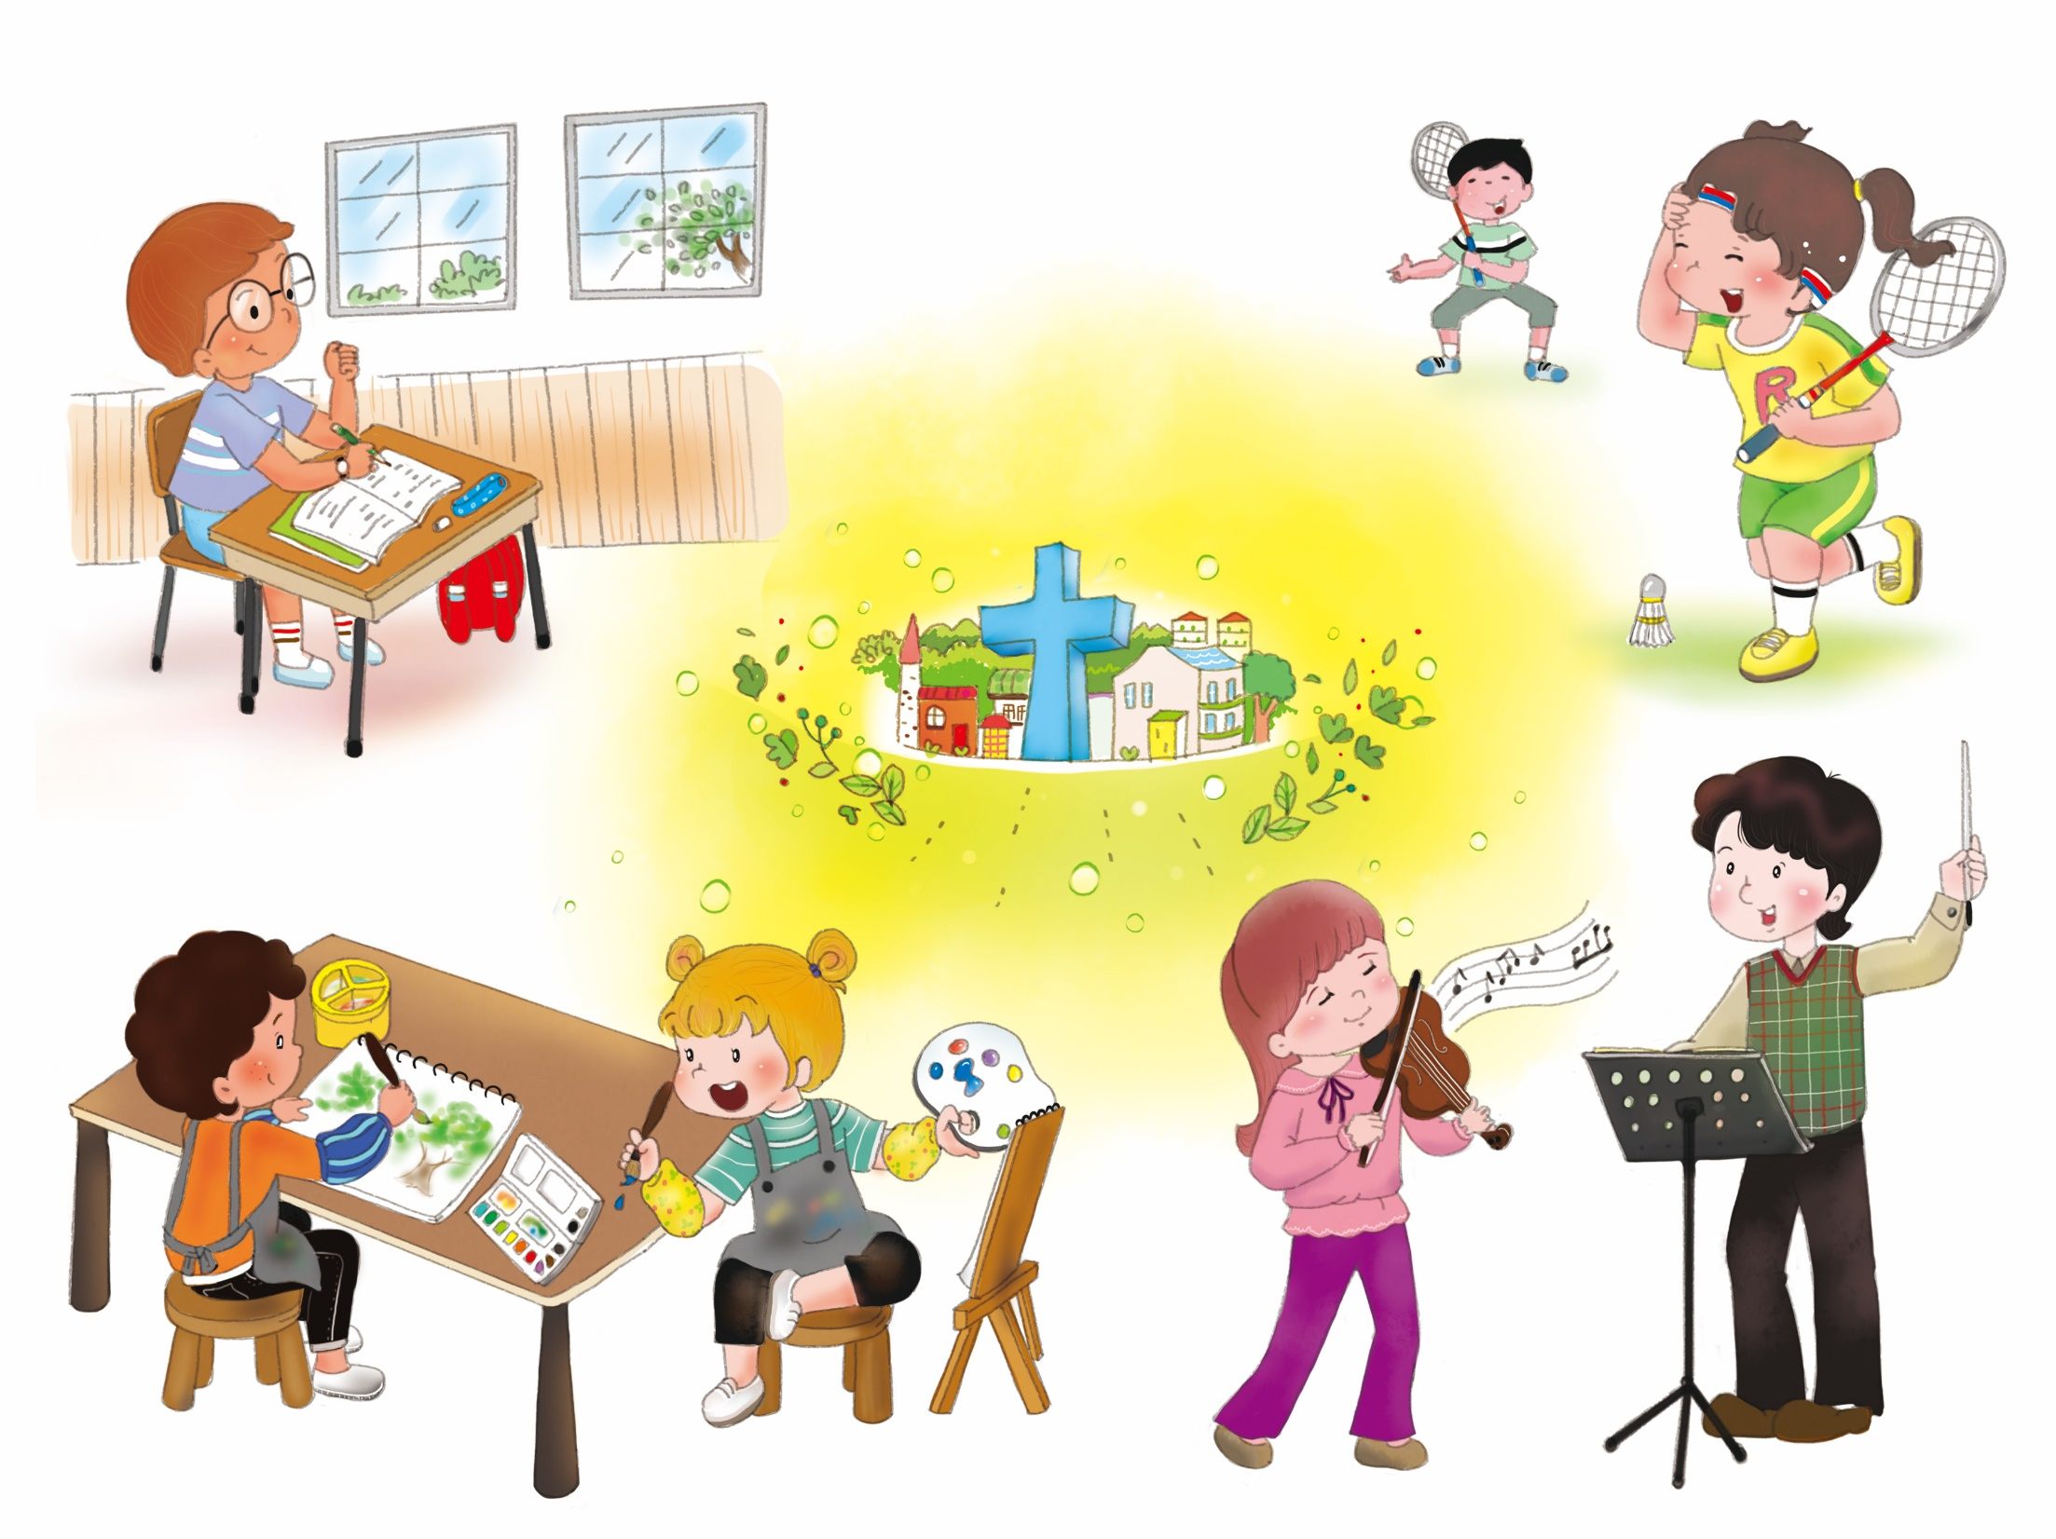
1. みはりにん
しゅが だまることなど できない
みぶんに された もの
こくもつを てきに あたえない
せいじょの にわで のむ

Slide 6
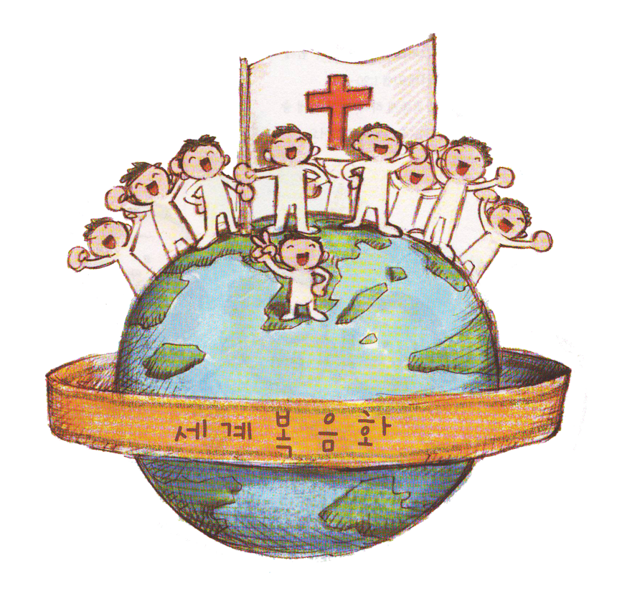
2. みちを そなえる もの
じょうもんを とおれ
おおじを つくれ
いしを とりのぞけ

Slide 7

3. くにぐにの たみの うえに
はたを あげよ
すくい
むくい
ほうしゅう

Slide 8

イザヤ62:6
せかいを いかす
みはりにん

Slide 9



フォーラム
を
し
て
こく いん し よう
みことばの なかで いちばん こころに のこった
ことを フォーラムしよう
あゆんできた ３０ねんの はじまり
－ Remnantの もくひょうに ついて フォーラムしよう
こんしゅう じっせん することを フォーラムしよう

